Slide 1

語音辨識助理
多媒體期末報告
指導老師:張家瑋
組員 : 1410732001江芊縈
1410732048彭浩恩
1410732060劉鎮豪
1410732049楊岳霖

Slide 2
1
團隊分工表
02
程式整合+UI
一點點語音辨識相關程式
04
訓練語音辨識模型
楊岳霖
彭浩恩
江芊縈
劉鎮豪
01
語音辨識相關應用程式 EX:BATCH
03
python程式整合

Slide 3
CONTENTS
1
PART ONE
PART TWO
2
動機
技術商業價值
PART THREE
PART FOUR
3
4
實作流程/方法
目前達成效果
PART FIVE
PART SIX
5
6
遇到的困難/改善方向
資料來源

Slide 4
1
part
動機

Slide 5
動機
1
因科技日新月異，諸如語音複製等造假技術越來越成熟，
且在通電話時也不太好分辨對方的聲音。
如果詐騙使用語音複製等技術偽造聲音，很可能分辨不出是真是假，所以有了利用machine learning去training一個model來辨識聲音，預防此類的發生
2
既然能夠辨識語音了，如果可以與語音助理(ex:Siri)結合，直接使用聲音辨識有沒有權限使用功能會非常方便。

Slide 6
2
part
商業價值

Slide 7
2
PART two
本技術商業價值
節省時間
個資保護
不用親自點擊電腦上程式即可透過說話開啟，可節省使用者時間。
因為可以辨識不同人身分，可對不同使用者作出權限上的調整。
不需要親自動手
語音助理可廣泛應用
用講的就可以了
因為是用語音辨識的方式，可以根據人聲音不同辨識出你是誰，像是可用在門禁管理可以辨識你是誰在開門，控制電器開關，獲得日常生活所需資訊。

Slide 8
3
part
實作流程/方法

Slide 9
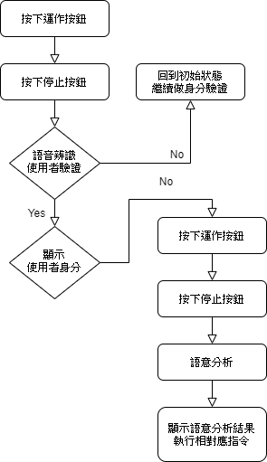
1
PART ONE
軟體運作流程

Slide 10
對技術的了解
1
後端:用flask撰寫+前端:html/css/js
了解怎麼用flask寫出一個網站來當作這次語音助理的介面
學習js使用
本想使用一個python eel gui 但是後來胎死腹中
2
串接部分:串接語音辨識取得預測結果 + google 語意分析api
學會用某些特殊套件:ex:speech_recognition , os , pyaudio , wave
學會用python 的 pyaudio + wave 套件錄音後儲存成指定秒數的wav檔案
學會用speech_recognition做語意分析
3
批次檔:批次檔傳值+執行相對應動作
用查看捷徑的方式查看出執行檔的位置
Type 你要的捷徑 然後 find “\”

Slide 11
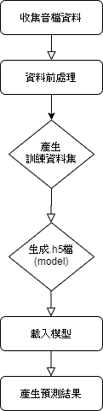
1
PART ONE
語音辨識流程

Slide 12
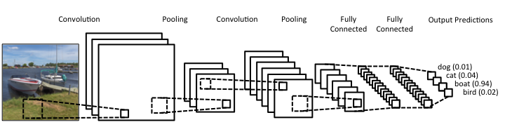
對技術的了解
Convolutional Neural Networks

Slide 13
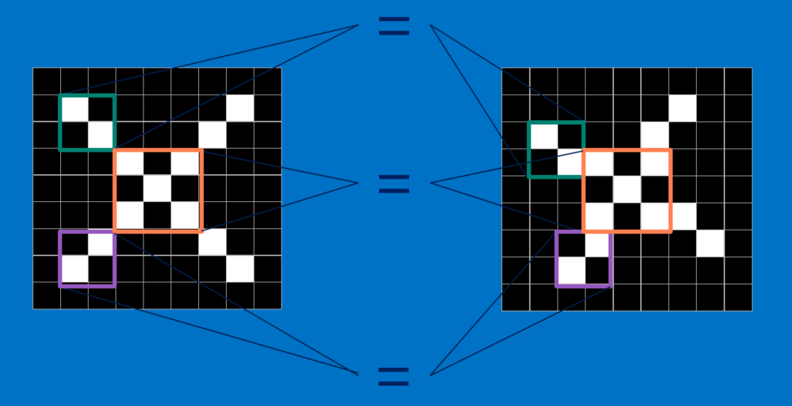
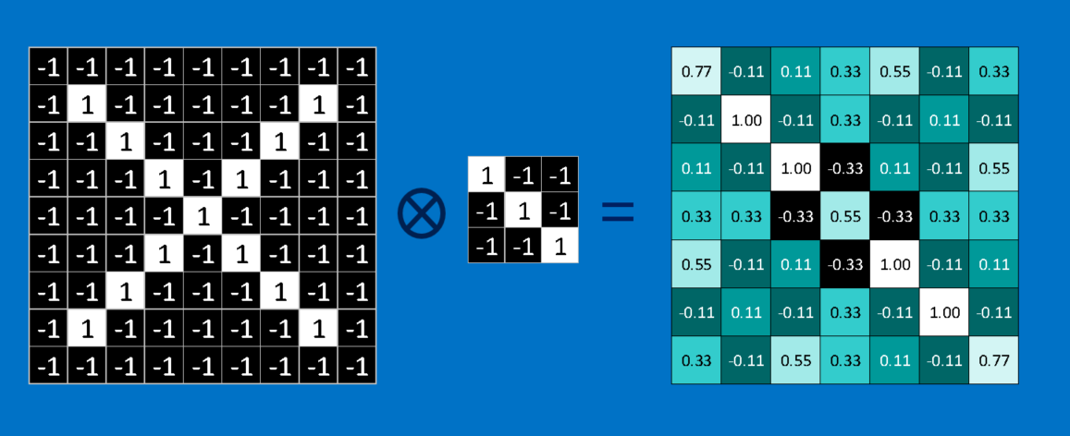
特徵
卷積

Slide 14
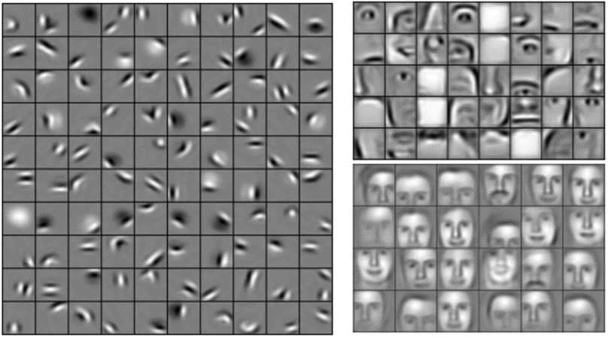
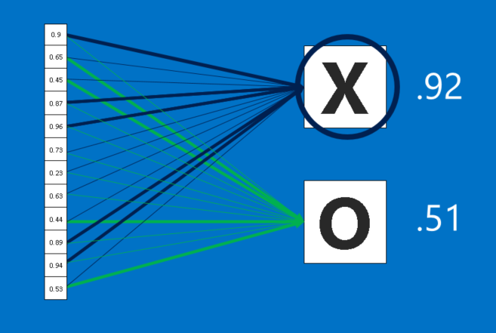

Slide 15
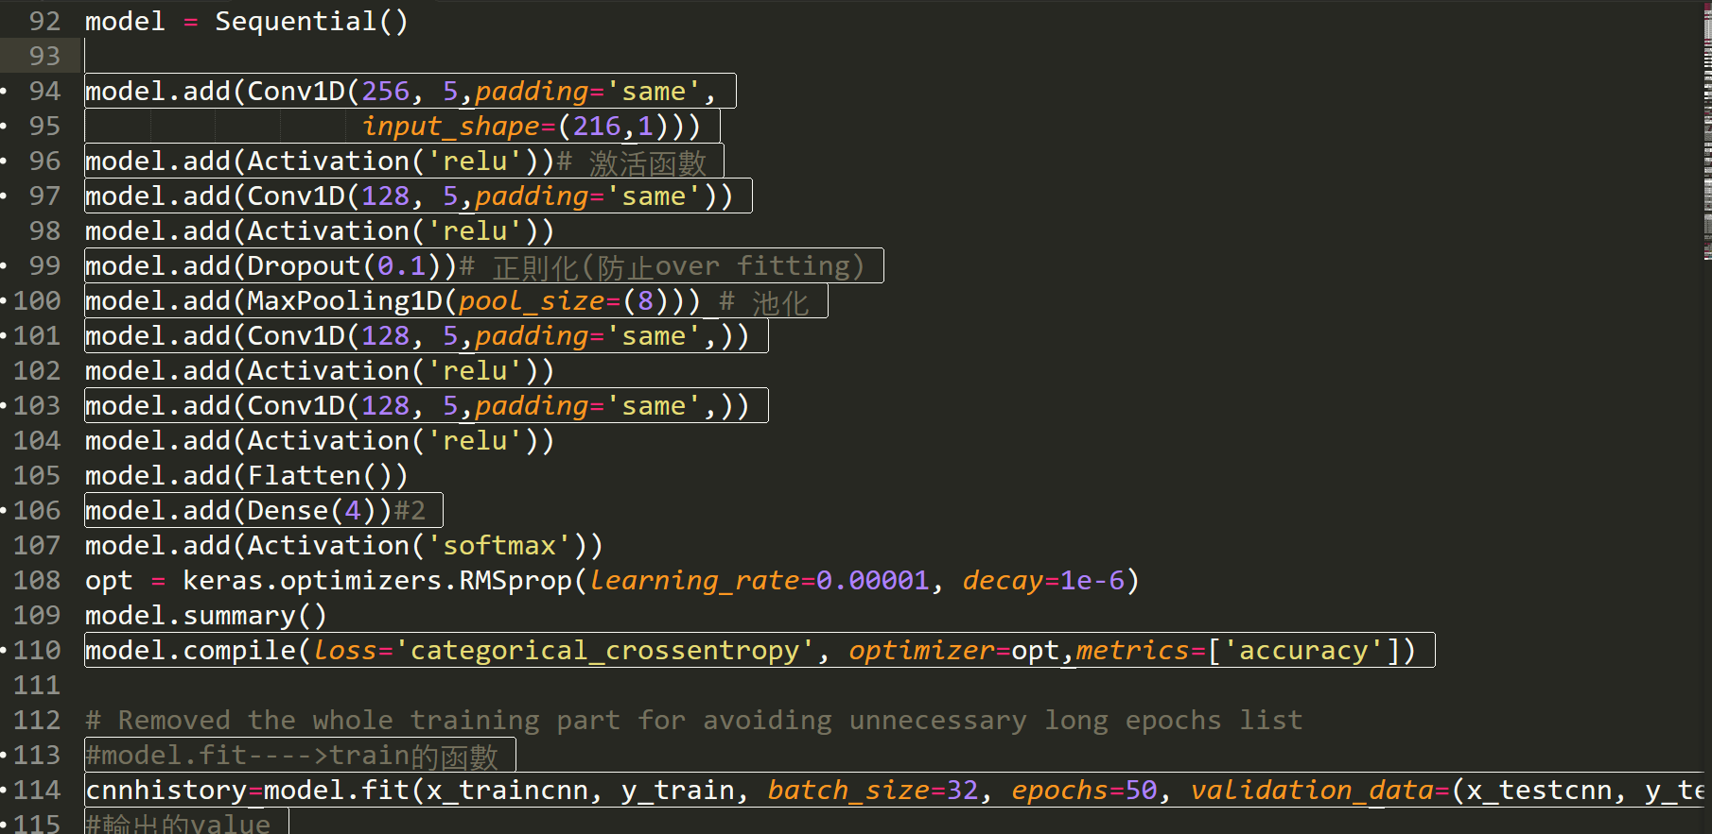

Slide 16
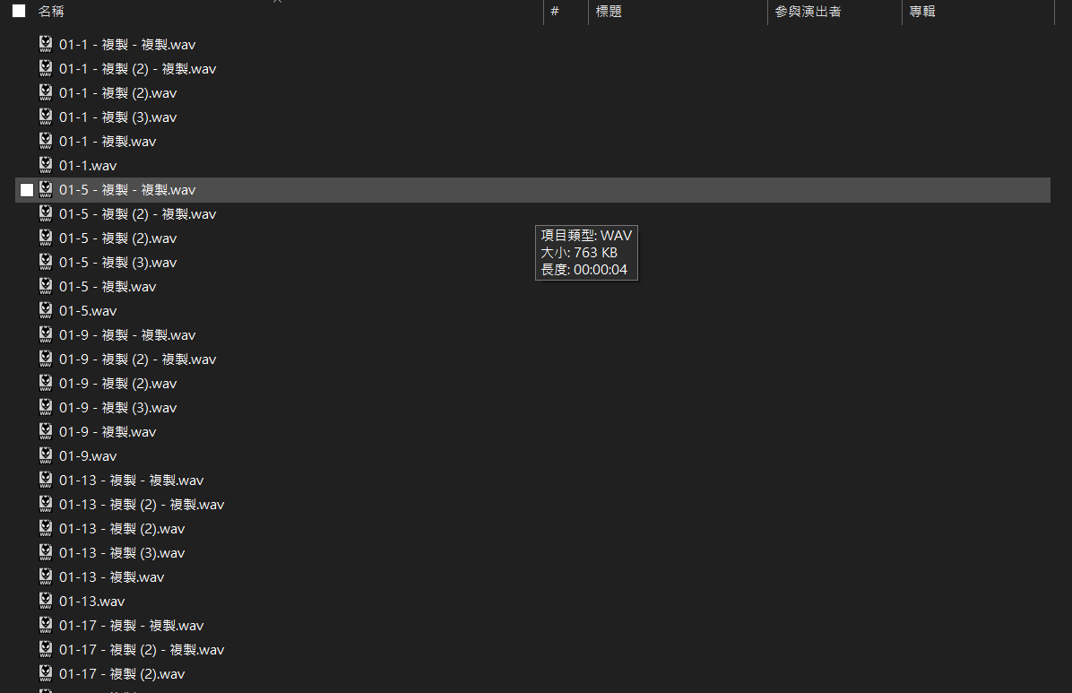
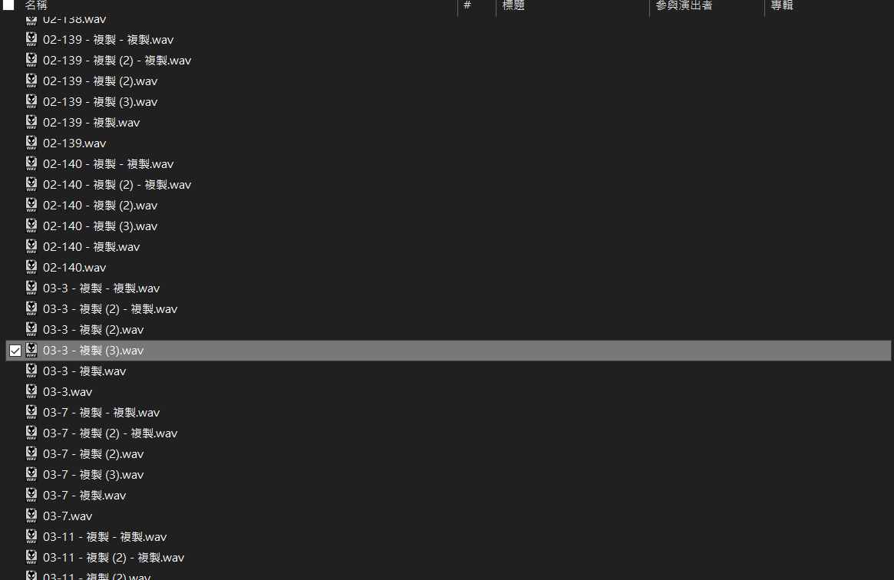
Data set

Slide 17
4
part
目前達成效果

Slide 18
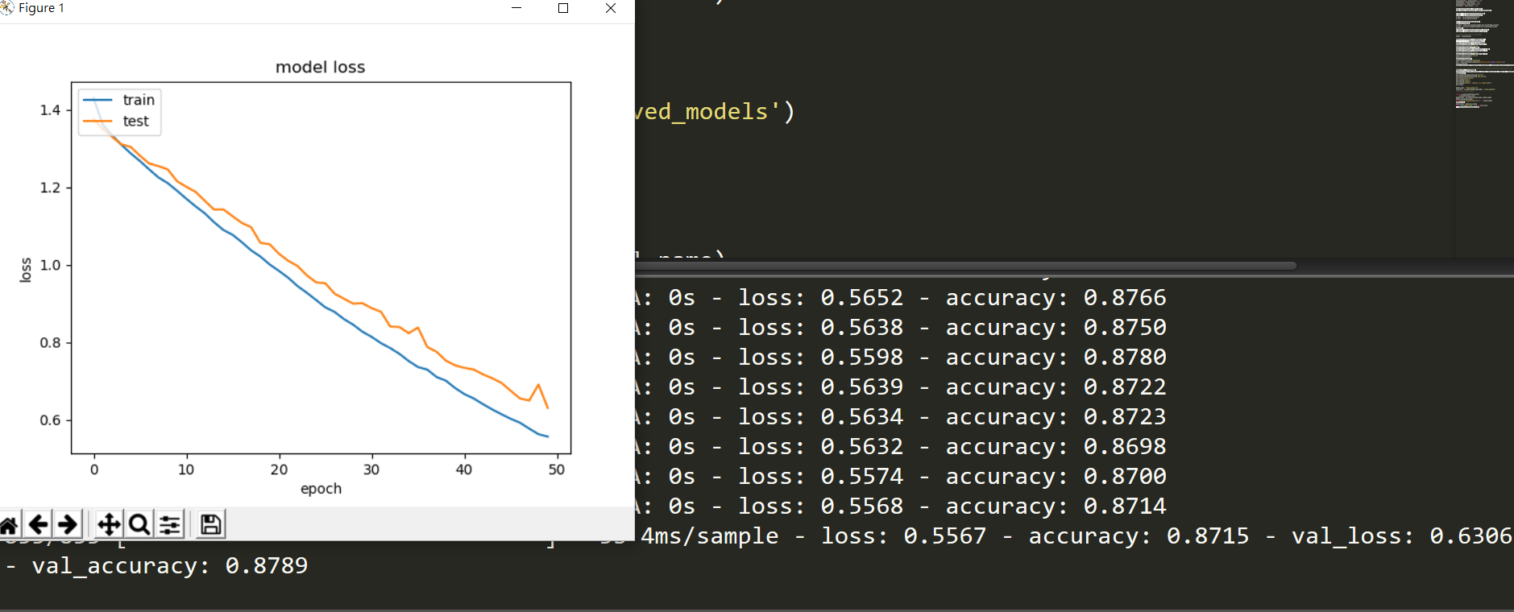

Slide 19
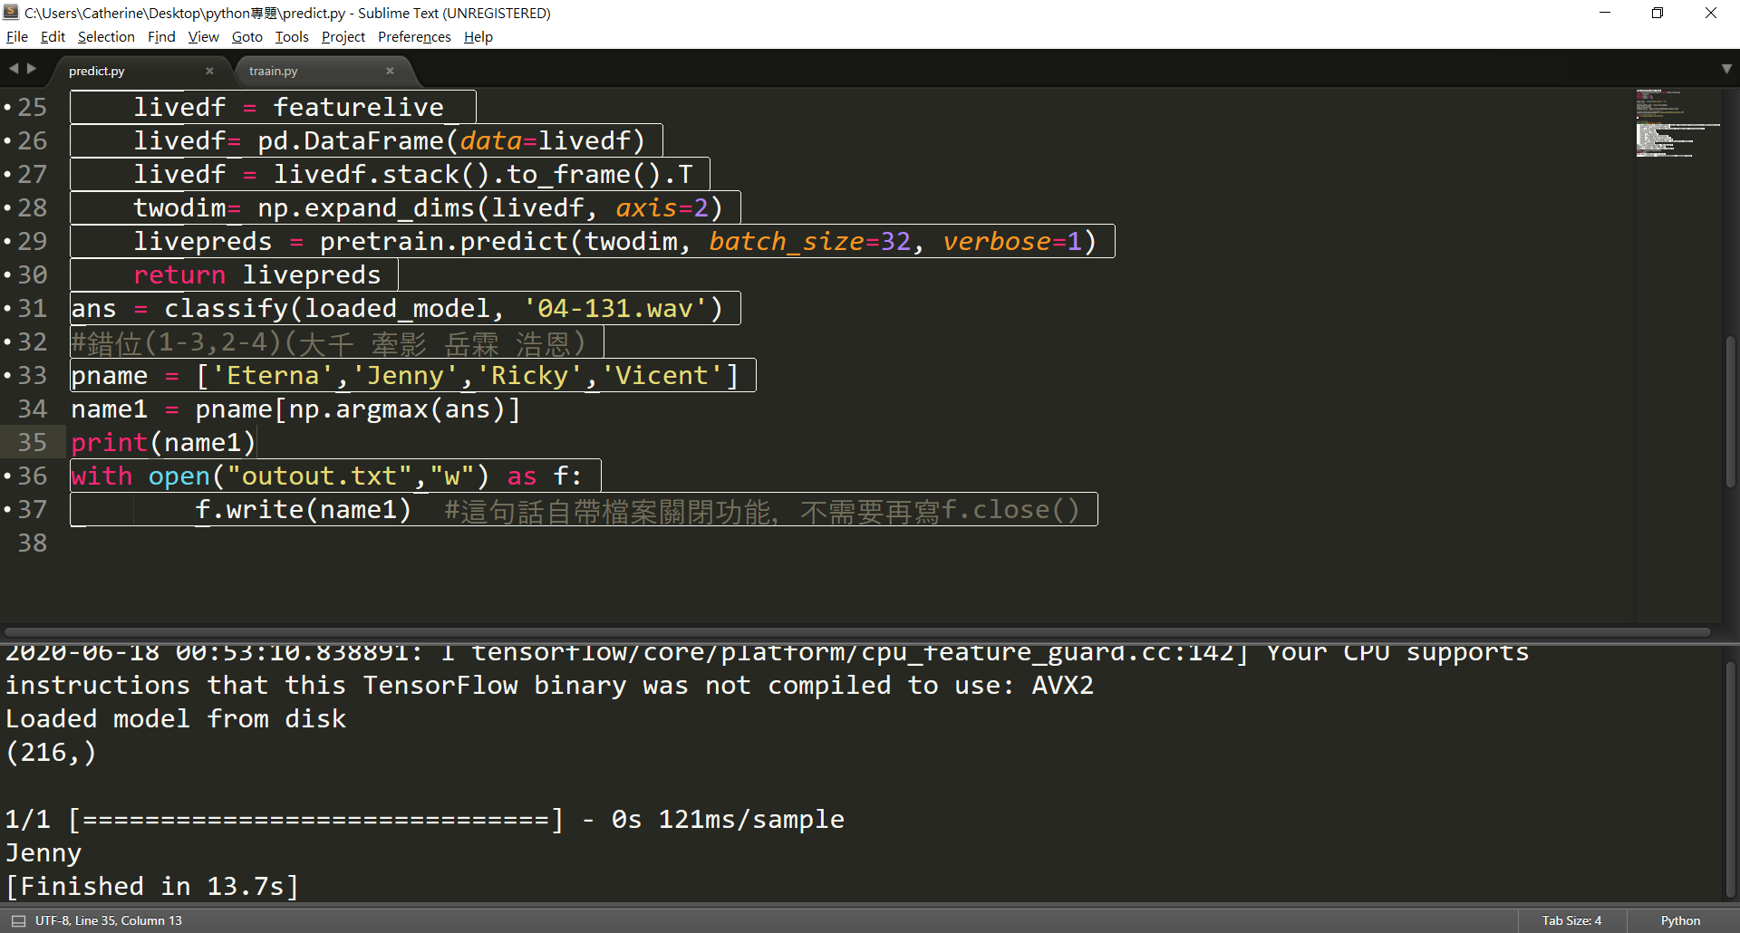

Slide 20
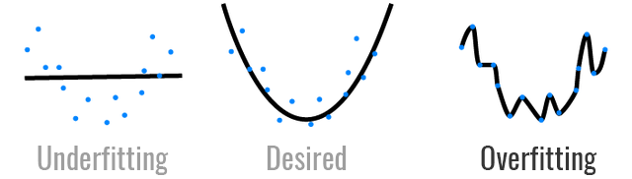
overfitting

Slide 21
5
part
遇到的困難
+改善方向

Slide 22
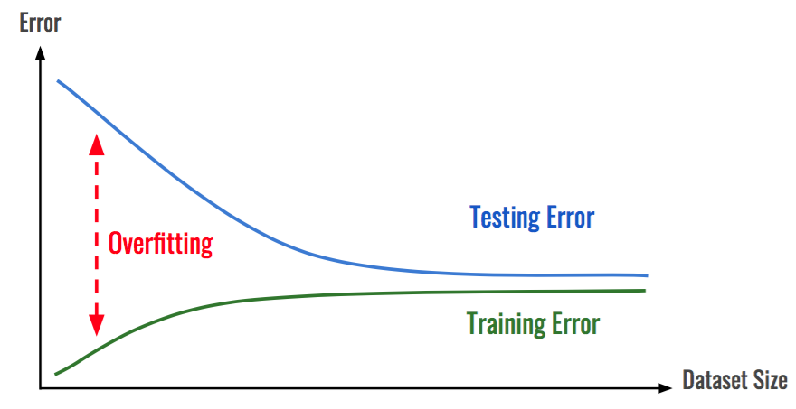
Fix overfitting
搜集更多資料

Slide 23
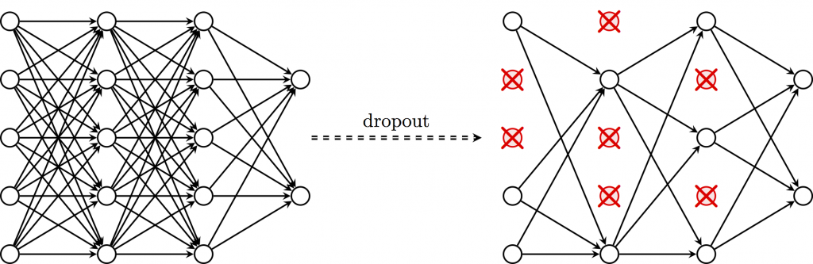
Fix overfitting
Dropout

Slide 24
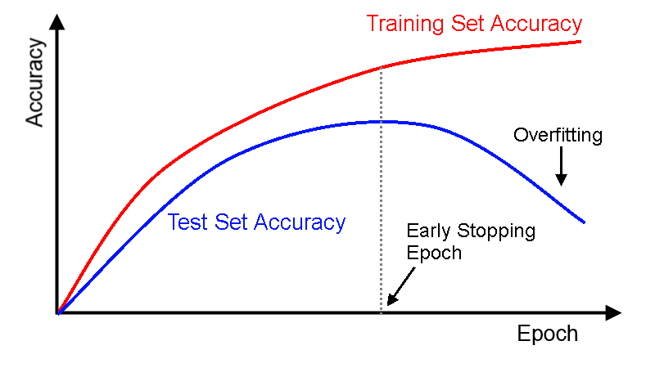
Fix overfitting
Early Stopping

Slide 25
5
PART FIVE
遇到的困難
Windows 指令
Cmd處理文字
音檔的資料處理
Windows 的指令遇到空格
處理很麻煩。
後來用套件處理了
處理的部分過多，
解決方案:用套件取代。
音檔的資料前處理的部分通道
數，容易因為音檔長度不足出錯。
解決方案:錄音錄長一點
Eel GUI
語意理解
身份辨識
在python跟js互傳處理的部分
處理不了，不能做成同步。
解決方案:改用flask
採用google api語意分析
但精準度不高。
目前沒解決方案
模型精確度不夠高，
蒐集資料不足。
也許是錄音設備影響

Slide 26
6
PART ONE
改善方向
模型精確機率不穩定
UI
資料前處理需改善，資料集需增加。
有些按鍵觸發事件會發生預料之外的結果。
身分權限驗證
自動化處理
由於目前只有做到身分辨識
但未來或許能做到不同身分擁有不同權限去處理不同動作。
未來或許可以做到自動化處理，
而不須自己使用按鍵觸發事件
(錄音…)。

Slide 27
6
part
資料來源

Slide 28
https://ithelp.ithome.com.tw/m/articles/10203371
https://brohrer.mcknote.com/zh-Hant/how_machine_learning_works/how_convolutional_neural_networks_work.html
[L8] Speech Analysis.pdf
[L9] Speech analysis II.pdf

